Slide 1


Para Ti
Mia Couto

Slide 2



Slide 3

Foi para ti
que desfolhei a chuva
para ti soltei o perfume da terra
toquei no nada
e para ti foi tudo

Slide 4


Slide 5


Slide 6


Slide 7


Slide 8
Para ti criei todas as palavras
e todas me faltaram
no minuto em que talhei
o sabor do sempre

Slide 9


Slide 10


Slide 11


Slide 12


Slide 13
Para ti dei voz às minhas mãos
abri os gomos do tempo
assaltei o mundo e pensei que
tudo estava em nós
nesse doce engano
de tudo sermos donos
sem nada termos
simplesmente porque era de noite
e não dormíamos

Slide 14


Slide 15


Slide 16


Slide 17


Slide 18
eu descia em teu peito
para me procurar
e antes que a escuridão
nos cingisse a cintura
ficávamos nos olhos
vivendo de um só
amando de uma só vida

Slide 19


Slide 20
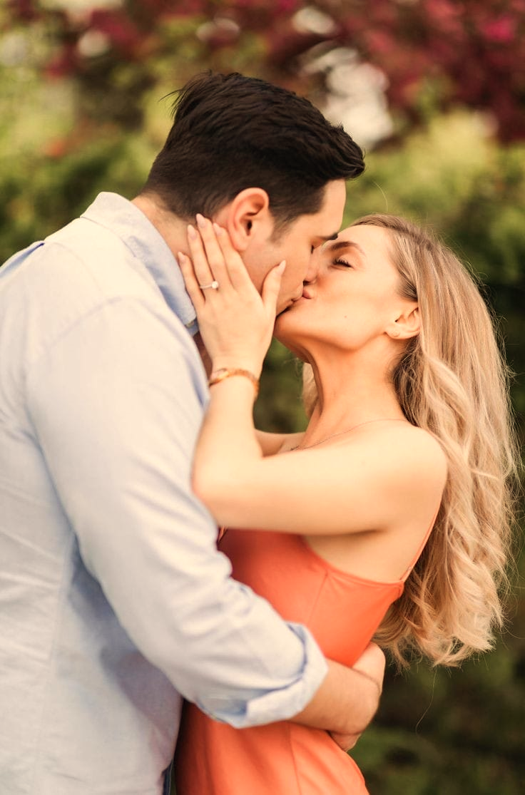


Slide 21


Slide 22
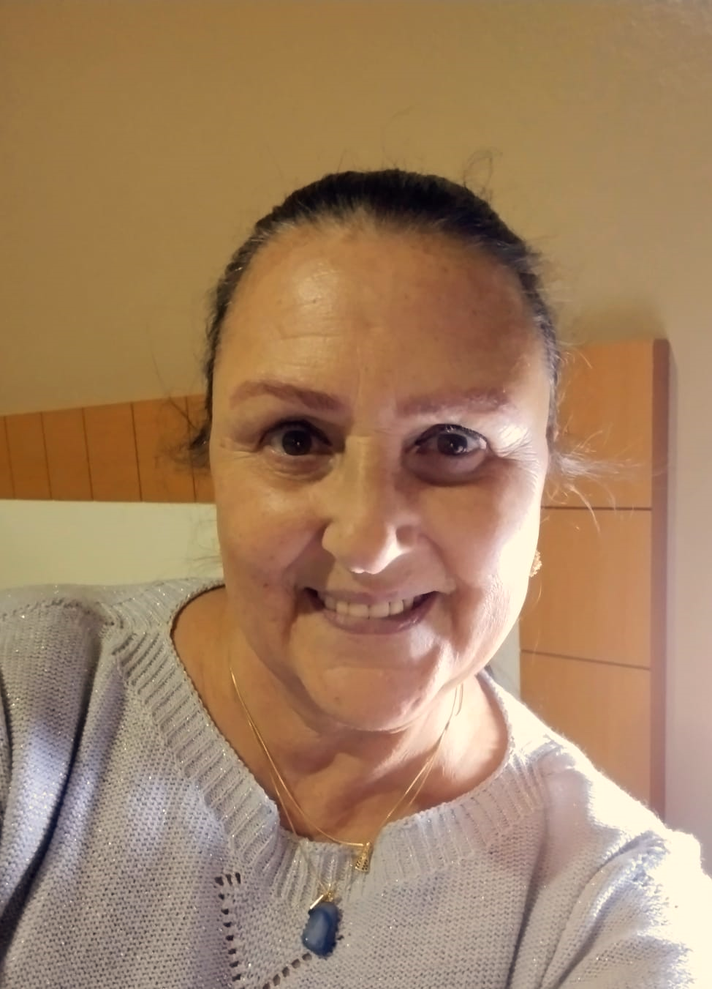
Imagens: Internet e Acervo Pessoal
Texto: Mia Couto
Música:Pablo Alboran-Donde Está El Amor
http://www.sergrasan.com.br/cleoslides
Canal no Youtube:
http://www.youtube.com/c/CleoniceMenegattGoelzer
Criação, Formatação e Edição:
Cléo Menegatt
cmenegatt2016@gmail.com

